Slide 2
云计算中的数据存储方案
ARC203

Slide 3



讲座目标
什么是云计算中的数据存储
给出6个云存储的要素
微软平台下各个要素的实现方式
比较其他云存储

Slide 4
什么是云存储

Slide 5
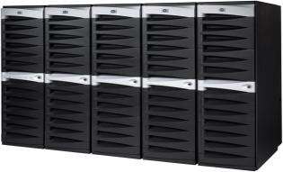


应用的变革
应用运行在
on-premises环境下
自提供的机器，网络连接，软件等。
完全的控制和责任
预先投入基础架构的资金成本
应用运行在
hoster环境下
租借机器，网络连接，软件等
较少控制，较少的责任
降低资金投入，但是仍需投入空闲设备的固定资本
应用运行在
cloud 平台下
共享的多租户的运行环境
提供抽象于基础架构的计算资源池
所用即所付（Pay-as-you-go）
Application runs
on-premises
Buy my own hardware, and manage my own data center
Application runs at a hoster
Pay someone to host my application using hardware that I specify

Slide 6
概念
公有云服务-Public Cloud
  面向Internet提供的可扩展的计算资源池提供的服务，比如 Windows Azure, SaleForce.com
私有云服务-Private Cloud
  面向企业内部提供的可扩展的计算资源池提供的服务，通常由位于企业防火墙内的自己管理的数据中心提供服务,比如Dynamic IT
云存储服务-Cloud Storage
  公有云或者私有云中的数据存储服务

Slide 7
云服务的几个层次
Software as a Service (SaaS) –面向 服务架构师
Platform as a Service (PaaS)- 面向IT 服务管理员
Infrastructure as a Service (IaaS) – 面向 IT 数据中心管理员
将计算机基础硬件设施作为服务提供
提供可编程的环境，比如API
用户在该平台上构建和部署应用
通常采用虚拟化的平台
用户不需要购买硬件 (服务器,存储,网络等)
用户不用购买软件而是采用 “pay-as-you-go” 模式或者广告模式
服务平台支持多租户
用户通过浏览器访问英特网上的软件服务

Slide 8
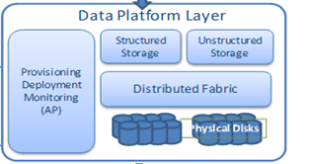
云存储平台+ 云应用服务
-从SAAS的角度
云应用服务
Service Layer
云存储平台=
{结构化 & 非结构化的存储} +
{集成的初始化配置，部署及监控} +
{分布式节点}
云应用服务 =
运行于存储平台上的应用及服务
Business Logic Layer
Mid Tier
Back End
要旨: 提供低成本，可无限扩展，高可用性的存储平台，同时提供全面的数据存储类型
云存储平台

Slide 9
云存储分类
云存储分类
 | 微软公有云 （Windows Azure） | 第三方公有/私有云
*Relational storage | SQL Azure Database | SQL Server
*Blob storage | Blobs | 自定义
*Scale-out storage | Tables | 自定义
*Relational Storage:提供复杂结构性（关系型）数据及非结构性和半结构性数据的存储。
*Blob Storage: 提供非结构性数据及其元数据的存储
*Scale-out storage:提供极具扩展的简单结构型数据的存储，常以Entity为单位

Slide 10
云存储的六大要素

Slide 11
云存储的要素之一
可扩展性-Scalability

Slide 12
云服务的逻辑架构
云应用服务
Service Layer
Business Logic Layer
云存储平台
Mid Tier
Back End
Request
Storage
Browser
Web Tier
B/L Tier
Response

Slide 13
瓶颈
Browser
Browser
Storage
Browser
Web Tier
B/L Tier
Browser
“服务器忙”
“超时”
“服务器忙”
Browser

Slide 14
Windows Azure
Browser
p1 p2 p3
Browser
N L B
Web Role
N L B
Worker Role
Azure
Storage
Browser
Web Role
Worker Role
Browser
Web Role
Worker Role
Browser

Slide 15
Azure Blob Storage
Account下可以有许多 Container
Container下可以有许多Blob
每个Blob最大50GB.
不同Container可以位于不同的存储节点？
Blob
Container
IMG01.JPG
Account
pictures
IMG02.JPG
sally
movies
MOV1.AVI

Slide 16
Azure Table Storage
-特性
Account下可以有许多Table
Table可以划分为无限多的Partition，通过partition来扩展
  不同Partition可以位于不同的存储节点
Table是Entity的集合，Entity是属性的集合
  两个关键属性
    PartitionKey -提供可扩展性
    RowKey – 唯一标示该partition中的Entity
  相同PartitionKey的Entity存在同个存储节点，使数据操作更有效

Slide 17
Azure Table Storage
-例子
Partition Key Document Name | Row Key Version | Property 3 Modification Time | ….. | Property N Description
Examples Doc | V1.0 | 8/2/2007 | …. | Committed version
Examples Doc | V2.0.1 | 9/28/2007 |  | Alice’s working version
FAQ Doc | V1.0 | 5/2/2007 |  | Committed version
FAQ Doc | V1.0.1 | 7/6/2007 |  | Alice’s working version
FAQ Doc | V1.0.2 | 8/1/2007 |  | Sally’s working version
Partition
1
Partition
2
Table Partition – 拥有相同partition 键值的所有Entity的集合
高效地获取所有版本的FAQ Doc文档 (单一 Partition查询)
该两个partition可以由不同服务器提供，实现高扩展的访问性能

Slide 18
SQL Azure
- 网络拓扑图
应用
应用采用标准SQL client libraries: ODBC, ADO.Net, …
TDS (tcp:1433)
负载均衡设备
TDS (tcp: 1433)
Gateway
Gateway
Gateway
Gateway
Gateway
Gateway
TDS (tcp: 1433)
Data Node
Data Node
Data Node
Data Node
Data Node
Data Node
高扩展及可用性: Fabric, Failover, Replication and Load balancing

Slide 19
SQL Azure
-特性
目前单个数据库最大10GB
采用DB Sharding 技术来Partition数据，实现高度可扩展性。
  利用几个数据库来存储一套应用数据
  相同的数据库结构
  数据被在各个数据库中基于一定规则（地理信息，客户）水平分割(shards)
  未来将对自动分区提供进一步的支持

Slide 20
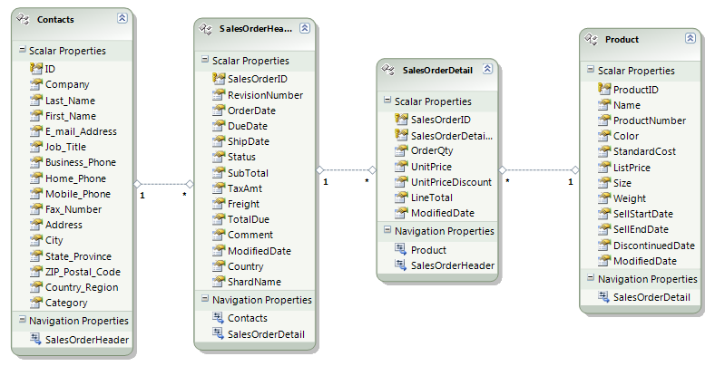
SQL Azure
-分析Sharding模型
Global
Primary Shard
Shard Child
Global
Country, OrderDate ContactID 可作为 partition field

Slide 21
On Premises SQL Server
-扩展模式
功能性分区
  案例1 – 一家美国大型证交所
Message Queue连接各功能模块
  案例2 – 北京奥林匹克网站监控模块
数据分区
  案例3 – MySpace.com

Slide 22
功能分区
-初始设计
美国证交所
50,000 Trades/sec
Access Series
Matching Engine
Order Maker
Access Journal
Instrument Data
Participant Data
提供向上扩展
有限的性能
有限的可扩展性
易于开发
Journal
Participant
Instrument
单个数据库实例
单个数据库
服务器硬件要求高
Transactional Messaging Queue
Batch Messaging Queue

Slide 23
功能分区
- 目前设计
美国证交所
125,000 Trades/sec
Access Series
Matching Engine
Order Maker
Access Journal
Multi-queue Pipe
Instrument Data
Multi-queue Pipe
Participant Data
Multi-queue Pipe
三个以上的数据库实例
三个以上的数据库
向上和向外的扩展
增强的性能
无限的可扩展性
需要修改应用
Journal data
Partitions
Participant Data
Partitions
Instrument Data
Partitions
Journal data
Partitions
Participant Data
Partitions
Instrument Data
Partitions
Journal Data
Partitions
Participant Data
Partitions
Instrument Data
Partitions
Transactional Messaging Queue
Batch Messaging Queue

Slide 24

Message Queue连接功能模块
-物理架构
Silverlight 2.0 客户端
60% IE, 40% 其他浏览器
IP Load Balancer (Redundant Pair)
高峰期540万次点击
4千万用户
Web Tier (15 Web Servers)
WS2K8, IIS 7.0, ASP.NET, WCF
SQL2K8 SSB Initiator Queues
Data Tier (Write Only)
WS2K8, SQL2K8
SQL2K8 SSB Target Queue, RawLog Table
Data Warehouse (Read Only)
WS2K8, SQL2K8, SSIS, SSRS, SSAS
RawLog Dimensional Model

Slide 25

Message Queue连接功能模块
-Logging Service 设计
客户端构建消息并调用 logging service
发送消息的存储过程开始在初始 和 目标服务间发起对话并发送消息
初始服务将消息存储在转换队列 直到 service broker 可以发送到目标服务端
目标服务将消息加入队列
Logging service 调用发送消息存储过程发送收到的消息
队列上的存储过程被激活，获取队列消息，将记录插入RawLog RawLog table

Slide 26

数据分区
-功能需求
MySpace DB | Average Connections/Server | Average Requests/sec/Server
Profile | 6,800 | 1,100
Mail | 4,400 | 775
Shared | 2,000 | 1,600
Features | 800 | 400
Security | 4,800 | 3,700
Search | 300 | 500
Browse | 80 | 500
Dispatcher | 6 | 1200

Slide 27
数据分区
-MySpace 分区设计
功能分区
User Data – profiles, messaging
Feature Data – music, videos, IM
用户数据分区
根据userID范围
表分区
水平 表分区
垂直 表分区
Read only Data – browse, search

Slide 28
演 示
DB Sharding

Slide 29
云存储的要素之二
多租户-Multi Tenancy

Slide 30
简介
Windows Azure的Table 及Blob存储通过Account自然实现
主要讨论SQL Azure及On-premises SQL Server下的实现
  三种数据设计模式
Account
Blob
Table

Slide 31
方式一
-共享数据库，不可自定义数据结构
Browser
固定的表结构
客户#1
Database
Web Tier
/Web Role
B/L Tier
/Worker Role
Browser
客户 #2
Browser
客户 #3
优点: 最简单的方式，容易维护及升级
缺点: 不可自定义数据结构，难以基于租户恢复数据

Slide 32
方式二
-不共享数据库，自定义数据结构
Browser
Database
客户 #1
客户#1
Web Tier
/Web Role
B/L Tier
/Worker Role
Browser
Database
客户#2
客户#2
Database
Browser
客户#3
客户#3
优点: 灵活. 容易恢复租户信息.高度隔离 .
缺点: 花费高，难以升级数据结构

Slide 33
方式三
-共享数据库，自定义数据结构
Browser
固定表结构，自定义数据结构
客户#1
Web Tier
/Web Role
B/L Tier
/Worker Role
Database
Browser
客户#2
Browser
客户#3
优点:客户可以灵活定制字段
缺点: 难以基于租户恢复数据

Slide 34
示意图
Tenant
1
*
固定的表结构针对所有租户
TenantID
2
TenantName
US Branch
*
*
Employee
Type
EmployeeId
2
TypeID
2
Customizable
Tenant by Tenant Basis
FirstName
Barack
Name
ZipCode
LastName
Obama
CLRType
string
1
1
Customization
CustomizationID
2
*
*
Value
20500

Slide 35
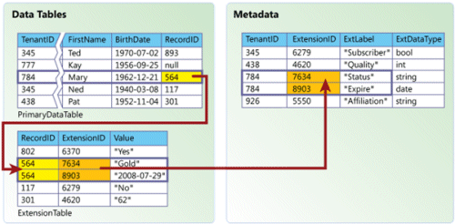
例子

Slide 36
云存储要素之三
高可用性- High Availability

Slide 37
Azure Blob & Table
所有数据至少被复制3遍
动态的复制机制以保证复制备份的有效性
高效率的Failover切换
对过热数据进行自动化的负载均衡
对过热的Blobs, Entities 进行缓存

Slide 38
SQL Azure
-逻辑架构
SDS Provisioning (databases, accounts, roles, …, Metering, Billing
Machine 4
Machine 5
Machine 6
SQL Instance
SQL Instance
SQL Instance
SQL DB
SQL DB
SQL DB
User
DB1
User
DB2
User
DB3
User
DB4
User
DB1
User
DB2
User
DB3
User
DB4
User
DB1
User
DB2
User
DB3
User
DB4
Scalability and Availability: Fabric, Failover, Replication, and Load balancing
高扩展及可用性: Fabric, Failover, Replication, Load balancing

Slide 39
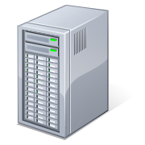
SQL Azure
-示意图
单个数据库
多份复制
Replica 1
单一主备份
Replica 2
DB
Replica 3

Slide 40
On premises SQL Server
-方法
数据库复制（Replication）
数据库镜像（DB Mirroring）
日志传送（Log shipping）
SQL 集群（SQL Clustering）
SQL Server 虚拟化(VM Clustering)

Slide 41
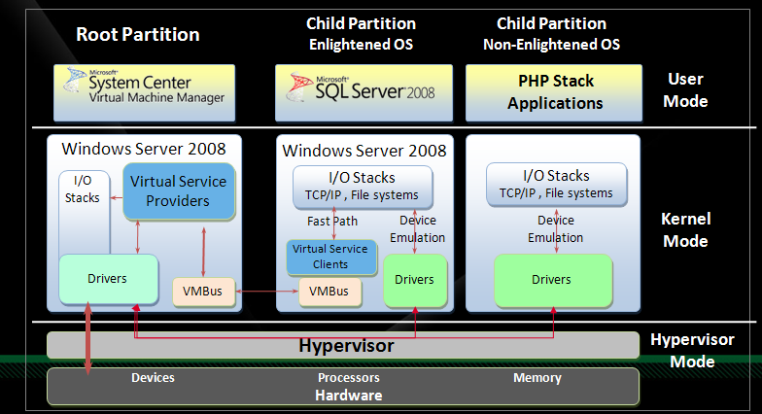
SQL Server 虚拟化架构

Slide 42
SQL Server虚拟化的优越性
通过VM Clustering提供进一步的高可用性 (非 SQL clustering)
根据需要在线迁移VM
可基于VM优化硬件资源管理
通过VM提高隔离级别，减少攻击引起的宕机风险

Slide 43
云存储要素之四
安全性-Security

Slide 44
Windows Azure Blob/Table Storage
目前为止是单一管理员权限
  Create, Update, Delete, Query

Slide 45
SQL Azure 安全模型
采用常规的SQL 安全模型
  验证登录（login）, 映像到用户或角色
  授权用户或角色针对SQL对象的操作权限
局限于SQL 内置的 验证方式
  用户名 + 密码
  将来会提供AD 集成验证， WLID, 等其他多种验证方式
安全模型和on-premises SQL 百分百兼容

Slide 46


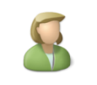


On premises SQL Server
-SQL2008安全新特性
数据保护
  高度安全的验证协议（ Kerberos, ADFS）
  高粒度的授权访问
  DDL Triggers
  加密
    连接, 数据
    新增的透明数据加密（Transparent Data Encryption）
    新增 外部键值管理（External Key Management）
审计和合规性
  新的基于策略的管理 (DMF)
  新增的数据审计功能

Slide 47
云存储要素之五
易管理性-Management

Slide 48
概览*
易管理性
 | Windows Azure Blob/Table | SQL Azure | On-premises SQL Server
用户帐号管理 | 微软数据中心 | SSMS | SSMS/VMM
健康状态监控 | 微软数据中心 | 微软数据中心 | SSMS/VMM
数据操作 | Windows Azure SDK Tools | SSMS | SSMS/VMM
数据备份/恢复 | 微软数据中心 | SSMS | SSMS/VMM
*不包含由IAAS/PAAS层面提供的对Storage资源的初始化配置和释放分配，比如从Cloud的Storage Server上为特定的Cloud Service申请和释放Storage.

Slide 49
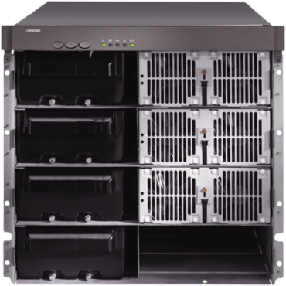
SQL Server 虚拟化的优越性
节省资源成本
  硬件，电源，空调，许可证等
节省管理成本
  数据库标准化
  基于VM的集中化管理
VM的数目越多节省越多. 企业版SQL Server VM的许可数量不受限制，
按照物理机器的CPU计算

Slide 50





SQL Server 2008 R2
应用& 多服务器管理
SQL Server Utility
  SQL 实例及应用数据的集中化部署和管理
Utility Control Point (UCP)
  集中化的管理控制台
  监控资源使用率
数据层应用组件 (DAC)
  应用数据库对象及策略的部署容器
连接虚拟化
  使应用和物理实例解耦化
SQL01
SQL02
SQL03
SQL05
DBA
SQL04
Management Studio
UCP
Managed Instances

Slide 51
演 示
SQL Server 2008 R2 多服务器管理

Slide 52
云存储要素之六
易开发性-Development

Slide 53
Windows Azure Blob
标准的 REST PUT/GET 接口
http://<Account>.blob.core.windows.net/<Container>/<BlobName>
  PutBlob
    插入一个新的blob或者覆盖已有的blob
  GetBlob
    获取整个blob或者根据偏移位置及长度获取部分Blob
  DeleteBlob
    删除Blob

Slide 54
Windows Azure Table
Table Entities通过 ADO.NET Data Services 访问– .NET 3.5 SP1
  LINQ – Language Integrated Query
  基于REST的访问方式不受限于任何平台及语言

Slide 55
例子
REST:
LINQ:
var customers = from o in context.CreateQuery<customer>(“Customer”) where o.PartitionKey == value select o;
Azure
Table Storage
Worker Role
http://account.table.core.windows.net

Slide 56
SQL Azure
Application
Browser
Application
Evolves
Application
Browser
Application
Application
ODBC, OLEDB, ADO.Net PHP, Ruby, …
REST Client
REST Client
SQL Client*
Cloud
Cloud
HTTP+REST
HTTP+REST
HTTP
HTTP
TDS
Windows Azure
Windows Azure
Web App
REST
Web App
REST Client
ADO.Net + EF
SQL Client*
Data Center
Data Center
REST/SOAP + ACE Model
TDS + TSQL Model
OLD SDS
SQL Azure
* 客户端访问可基于TDS通过ODBC,
ADO.Net, OLEDB, PHP-SQL, Ruby, …等

Slide 57
On premises SQL Server
Application
Browser
Application
Application
REST Client
SQL Client*
ODBC, OLEDB, ADO.Net PHP, Ruby, …
Cloud
Enterprise FireWall
HTTP+REST
HTTP
TDS
ADO.Net Data Services
ADO.Net + EF
Data Center
TDS + TSQL Model
SQL Server
* 客户端访问可基于TDS通过ODBC,
ADO.Net, OLEDB, PHP-SQL, Ruby, …等

Slide 58
云存储方案比较

Slide 59
概览
云存储方案比较
 | Windows Azure | MS Private Cloud | Amazon Web Services | Google AppEngine | Salesforce Force.com
Blob Storage | Blobs | 自定义 | Simple Storage Service (S3) | Datastore
Scale-out storage | Tables | 自定义 | SimpleDB | Datastore | Database
Relational storage | SQL Azure | SQL Server | EC2 VMs (w/RDBMS)

Slide 60
Amazon Web Services
优点：
  业界先行者拥有可扩展的成功案例
  SimpleDB相比Azure Table 有些功能更丰富（比如按查询结果排序)
  S3 支持磁盘形式上载Blob数据。
缺点：
  对于关系型存储，用户需要通过EC2自己管理DBMS,SQL Azure相比更简单
  SimpleDB只存储字符串数据类型，Azure Table 类型更丰富
  SimpleDB不支持事务(Transaction），Azure Table支持批量更改打包在一个事务中。

Slide 61
Google AppEngine
优点：
  提供大容量数据上载和下载机制。
  Datastore 的查询语言Google Query Language (GQL)和SQL 语法类似
  GQL提供一些 Azure tables 不能直接支持的功能，比如排序(Order By)
  Datastore 可以提供多层次的Entity 组。
缺点：
  AppEngine不提供关系型存储
  用户无法直接将数据导入导出关系型存储
  无法直接应用标准的数据分析报表工具。
  DataStore只能通过AppEngine访问。
  无法应用于On-premises 应用

Slide 62
Force.com
优点
  The database is straightforward to use
缺点
  没有关系型存储
    将数据导入导出到On-premises数据库中相比SQL Azure更困难
    标准的数据分析报告工具无法直接应用于 Force.com Database
  Force.com Database只能通过 Force.com应用访问，无法应用于On-premises应用。

Slide 63
讲座小结
云计算是可扩展的计算资源池提供的服务，根据面向Internet还是企业内部分为公有云和私有云
云计算中的数据存储的数据类型大致有Blob,Scale-Out Storage, Relational Storage 三种。
从云存储的六大要素来全面分析微软平台上的公有云和私有云的存储技术的实现
相比AWS,Google DataStore和Force.com Database,我们的优点在于拥有包括Relational Storage的全面的存储方案,支持标准的数据分析和报告工具；缺点是Blob 存储的Upload不支持Bulk Load，Table Storage不支持OrderBy等

Slide 64
疑问和解答

Slide 65
参考资源
Windows Azure Platform Resources
Cloud Computing Infrastructure
Database Sharding
Multi-Tenant Data Architecture
Running SQL Server 2008 in Hyper-V Environment
DAT331先睹为快 微软云计算数据库平台 SQL Azure

